Slide 1
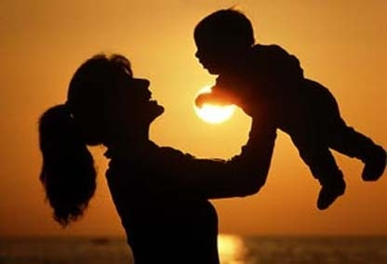

Slide 2

游子吟
唐 孟郊
慈母手中线，游子身上衣。
临行密密缝，意恐迟迟归。
谁言寸草心，报得三春晖。

Slide 3
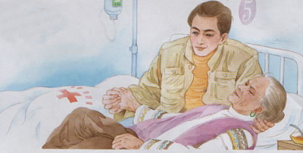
13 第一次抱母亲

Slide 4

托住 记忆 愧疚
瘦小 脖子 胆子
翻山越岭 突发奇想

Slide 5
摔 瘦

Slide 6

课文哪几小节是写我抱母亲的？

Slide 7

作者第一次抱母亲发现了什么？
母亲竟然这么轻，我心里很难过。

Slide 8
快速浏览课文第1、2自然段。课文几处写到“没想到……”，划出相关语句，用心再读读。

Slide 9

我左手托住母亲的脖子，右手托住她的腿弯，使劲一抱，没想到母亲轻轻的，我用力过猛，差点仰面摔倒。
“我没想到我妈这么轻。”
我一直以为母亲力大无穷，没想到她是用80多斤的身体去承受那么重的担子。

Slide 10

我左手托住母亲的脖子，右手托住她的腿弯，使劲一抱，没想到母亲轻轻的，我用力过猛，差点仰面摔倒。

Slide 11
我左手托住母亲的脖子，右手托住她的腿弯，使劲一抱，没想到母亲轻轻的，我用力过猛，差点仰面摔倒。

Slide 12
轻轻地读第2、3自然段，找出文中表示“我”心情的语句。

Slide 13
母亲竟然这么轻，我心里很难过。
我愧疚地望着母亲那瘦小的脸。

Slide 14
母亲竟然这么轻，我心里很难过。

Slide 15
母亲竟然这么轻，我心里很难过。
我愧疚地望着母亲那瘦小的脸。

Slide 16
会读书的人用两只眼睛，一只眼睛看
纸面上的文字，另一只眼睛看到纸的背后。
——歌德

Slide 17
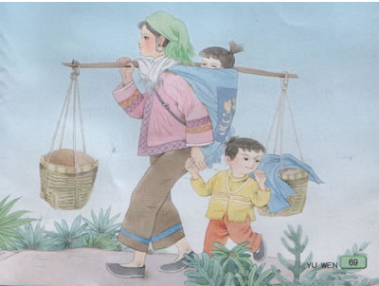
在我记忆中，母亲总是手里拉着我，背上背
着妹妹，肩上再挑１００多斤重的担子翻山越岭。

Slide 18

翻山越岭

Slide 19

我们长大后，可以干活了，但逢有重担，
母亲总是叫我们放下，让她来挑。我一直以为
母亲力大无穷，没想到她是用８０多斤的身
体，去承受那么重的担子。

Slide 20

我们长大后，可以干活了，但逢有重
担，母亲总是叫我们放下，让她来挑。我
一直以为母亲力大无穷，没想到她是用８０
多斤的身体，去承受那么重的担子。

Slide 21

乳哺三年娘受苦，移干就湿卧娘身。
儿病恨不将身替，调理汤药不离身。
昔孟母，择邻处，子不学，断机杼。
慈母手中线，游子身上衣。
临行密密缝，意恐迟迟归。

Slide 22

在我记忆中，母亲总是手里拉着我，背上背着妹妹，肩上再挑１００多斤重的担子翻山越岭。这样年复一年，直到我们长大。我们长大后，可以干活了，但逢有重担，母亲总是叫我们放下，让她来挑。我一直以为母亲力大无穷，没想到她是用８０多斤的身体，去承受那么重的担子。

Slide 23

护士动情地说：“大妈，你真了不起。”
护士把旧床单拿走，铺上新床单，又
很小心地把边边角角拉平，然后回头吩
咐我 ：“把大妈放上去吧，轻一点。”

Slide 24

母亲笑了笑说：“提那些事干什
么？哪个母亲不是这样过来的？”

Slide 25


我坐在床沿上，把母亲抱在怀里，就像小时候母亲无数次抱我那样。为了让母亲容易入睡，我将她轻轻地摇动。护士不忍离去，静静地站在边上看着。母亲终于闭上眼睛。我以为母亲睡着了，准备把她放到床上去。可是，我忽然看见，有两行泪水从母亲的眼角流下来……

Slide 26

我坐在床沿上，把母亲抱在怀里，就像小时候母亲无数次抱我那样。为了让母亲容易入睡，我将她轻轻地摇动。护士不忍离去，静静地站在边上看着。母亲终于闭上眼睛。我以为母亲睡着了，准备把她放到床上去。可是，我忽然看见，有两行泪水从母亲的眼角流下来……

Slide 27

谁言寸草心，报得三春晖。
——孟郊

Slide 28

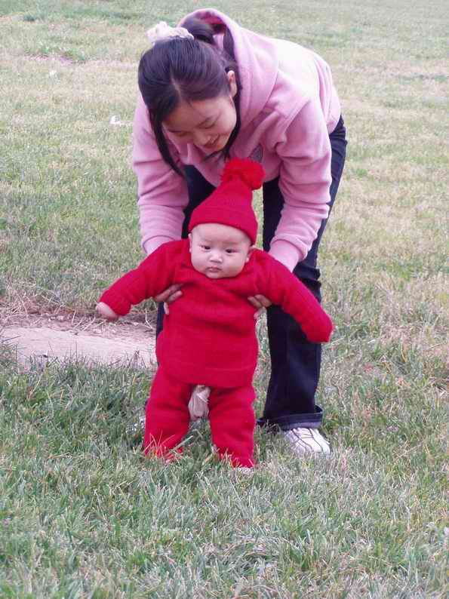
妈
妈
教
我
学
走
路

Slide 29

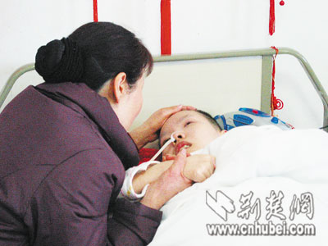
妈
妈
陪
我
在
病
房

Slide 30

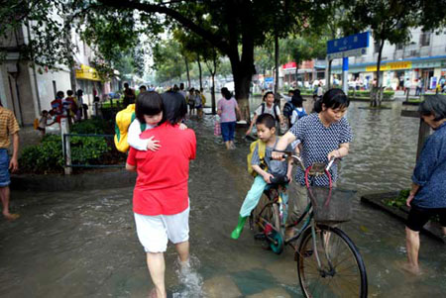
妈
妈
是
我
的
小
船

Slide 31

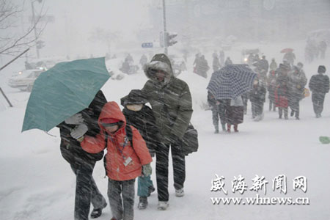
妈
妈
为
我
遮
风
雨

Slide 32

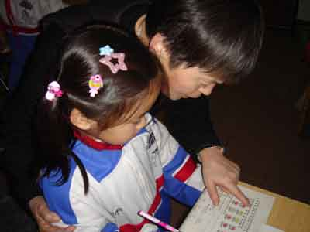
妈
妈
教
我
学
文
化

Slide 33

大手拉小手平安一路走

Slide 34
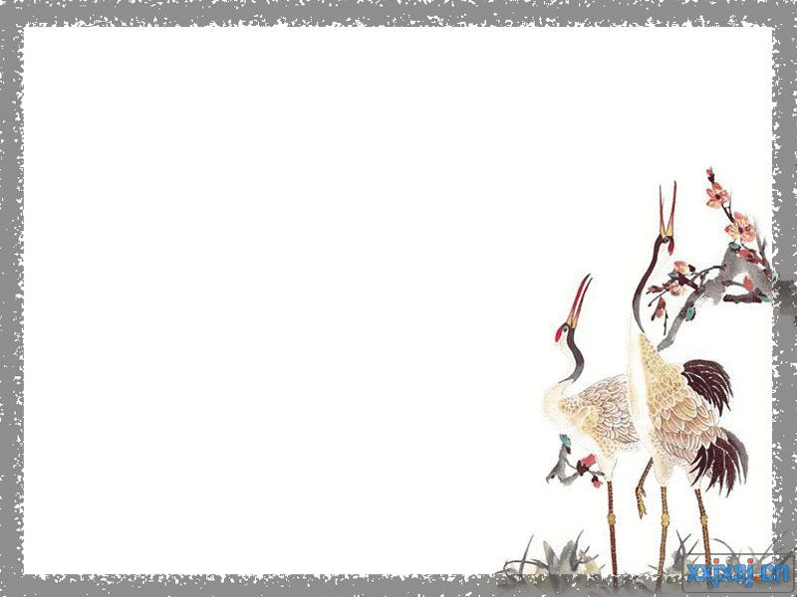
最爱是你
有一个人，
她永远占据在你心中最柔软的地方，
你愿用自己的一生去爱她；
有一种爱，
它让你肆意的索取、享用，
却不要你任何的回报……
这一个人，
叫“母亲”，
这一种爱，
叫“母爱”！

Slide 35

作业：
一、课后读一些描写母子情深的诗歌、散文。如《荷叶母亲》、《繁星春水》、《爱的教育》等。
二、写一写对母亲的感恩之情。

Slide 36

谢
谢
指
导
！

